Slide 1
HƯỚNG DẪN KẾT NỐI VPN WIREGUARD TRÊN PC
MIS, 2025

Slide 2
NỘI DUNG
    1. TẠO KẾT NỐI WIREGUARD
1
    2. CÀI ĐẶT KẾT NỐI VPN WIREGUARD TRÊN PC
2
    3. KẾT NỐI WIREGUARD
3

Slide 3
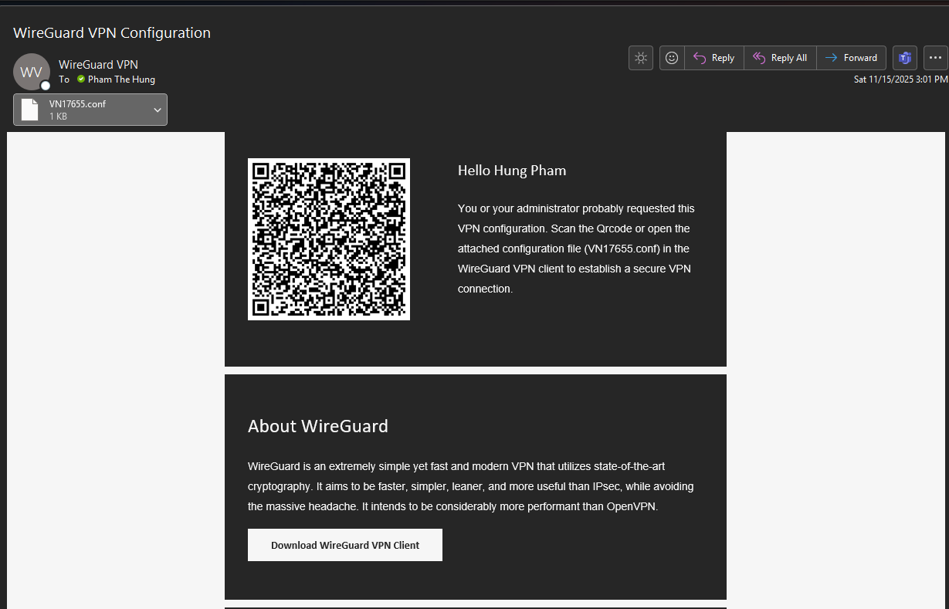
1. TẠO KẾT NỐI WIREGUARD
Khi có yêu cầu sử dụng VPN thì bộ phận MIS sẽ tạo tài khoản và gửi về địa chỉ Email gồm: mã QRCODE và bộ cài WIREGUARD sử dụng trên máy tính
1

Slide 4
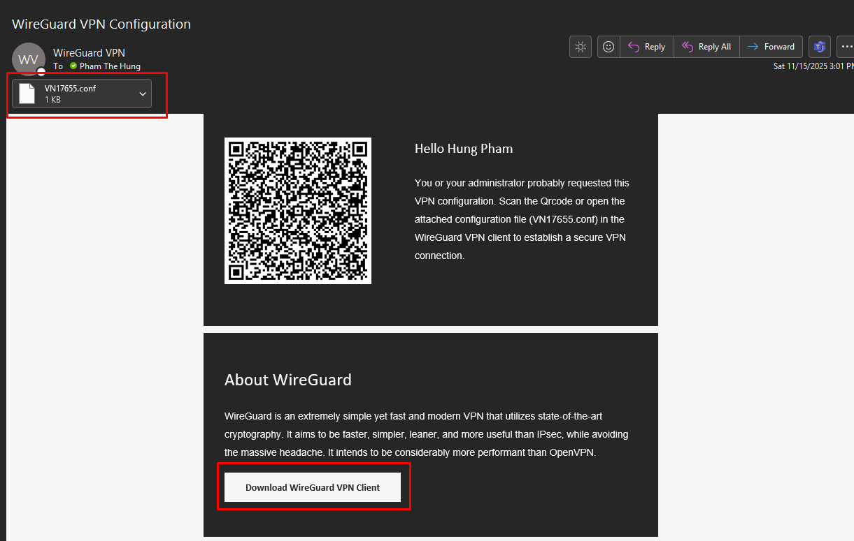
1. TẠO KẾT NỐI WIREGUARD
1
Truy cập địa chỉ email đăng ký gửi thông tin VPN
2
Download WIREGUARD
3
Tải file cấu hình đính kèm trên Email

Slide 5
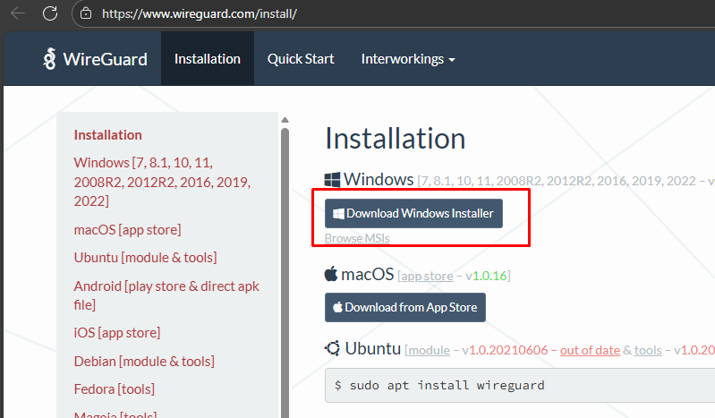
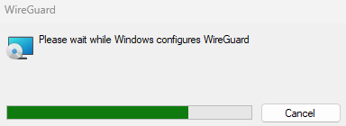
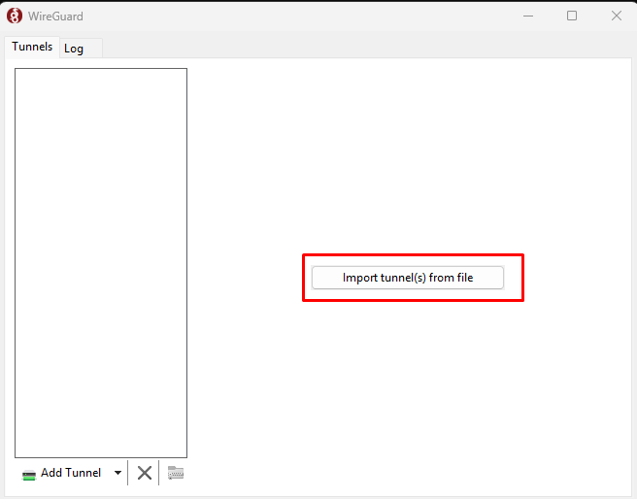
2. CÀI ĐẶT KẾT NỐI VPN WIREGUARD TRÊN PC
1
Truy cập Installation – WireGuard để tải file cài đặt trên PC
2
3
Chọn Import tunnel(s) from file để thêm file cấu hình đã gửi trong email
Cài đặt file cài đặt WireGuard

Slide 6
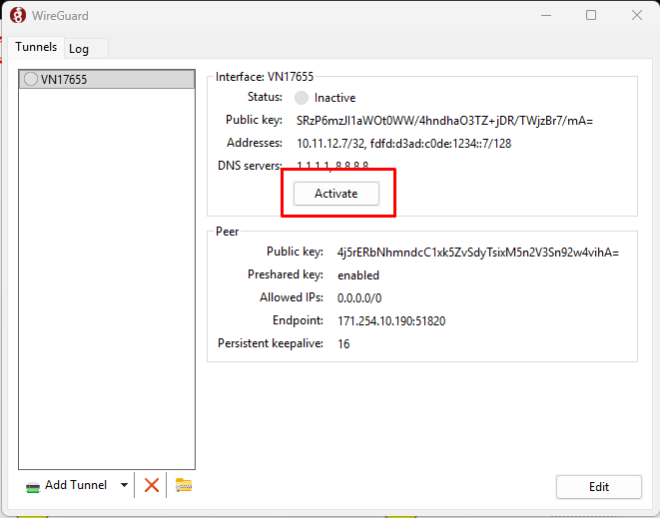
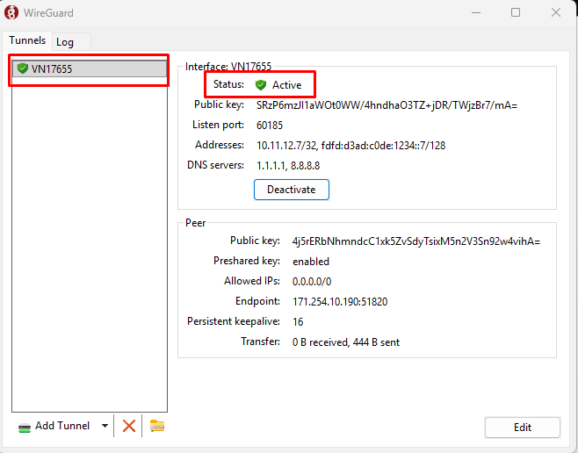
3. KẾT NỐI WIREGUARD
1
2
Sau khi kích hoạt xong
Chọn”Active” để kích hoạt VPN

Slide 7
THANK YOU!

